Slide 1
Pratique d’adhérence fixe au dossier
Dr. Wim Verhoeven, huisarts

Slide 2
Quality Award 2015
Raison du projet
Objectif
Méthode
Avantages et désavantages
Etat des lieux
Que savent faire les partenaires pour implémenter ce projet

Slide 3
Raison du projet
Médecin généraliste fixe :
Accompagnement maximale des patients
Qualité du Dossier Global Médicale et Sumehr
Pierre angulaire des soins de santé développés et encadrés
Surveiller le libre choix du médecin

Slide 4
objectif
Rendre conscients (activement) les patients des avantages du DMG
Soutenir les médecins généralistes (MG) dans la communication sur le DMG avec le patient
Faire collaborer mutuellement les médecins généralistes autour du DMG
Caractériser les MG vers le patient, les collègues et autres partenaires comme un groupement collaboratif

Slide 5
Methode
Protocole de collaboration
Développer des outils : affiche salle d’attente, petite carte et folder pour promouvoir le DMG
Présenter l’accord de collaboration à toutes les personnes intéressées / concernées dans le secteur des soins de santé

Slide 6
Protocol de collaboration
Protocol pour médecins généralists
……. le protocol comprend
6 pages

Slide 7
Collaboration Concrète
Consultation chez un MG titulaire du DMG (80%)
Consultation et un DMG chez un collègue (5%)
Consultation et pas encore un MG titulaire du DMG (15%)
Consultation et refus d’un MG titulaire du DMG (quelques)

Slide 8
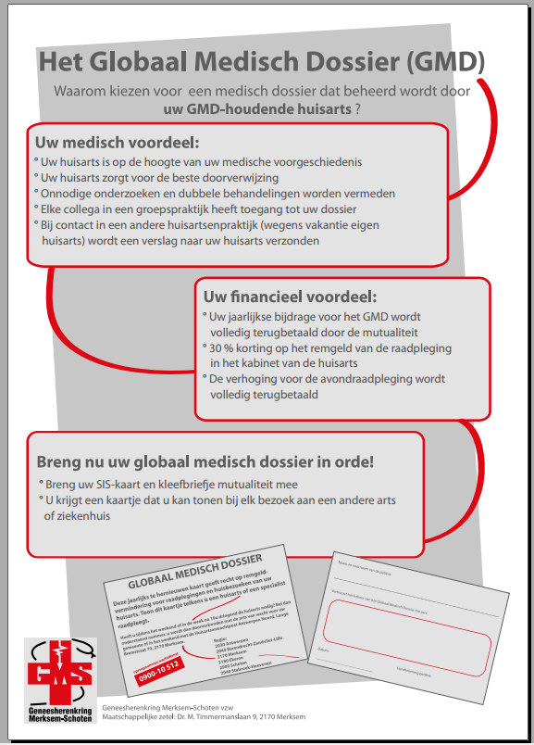
Outils
Affiche pour le cabinet

Slide 9
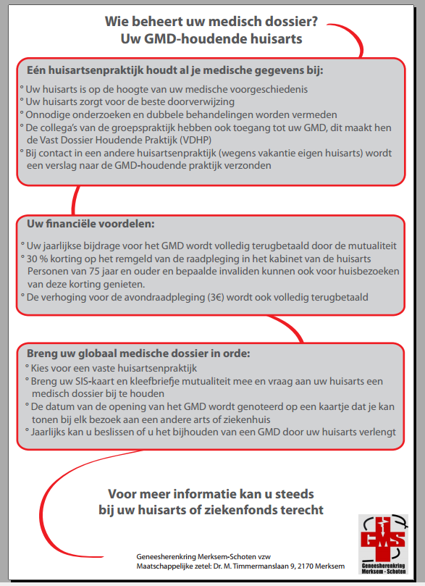
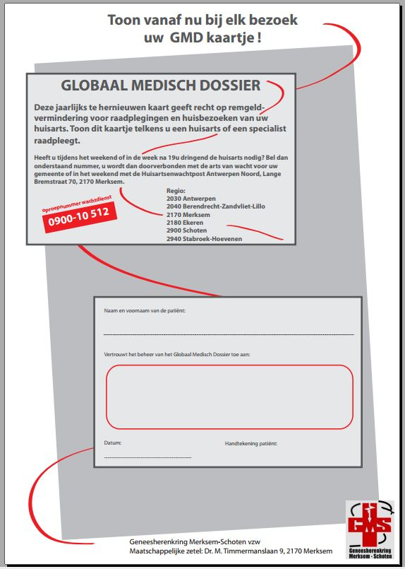
Outils
Folder pour le patient

Slide 10
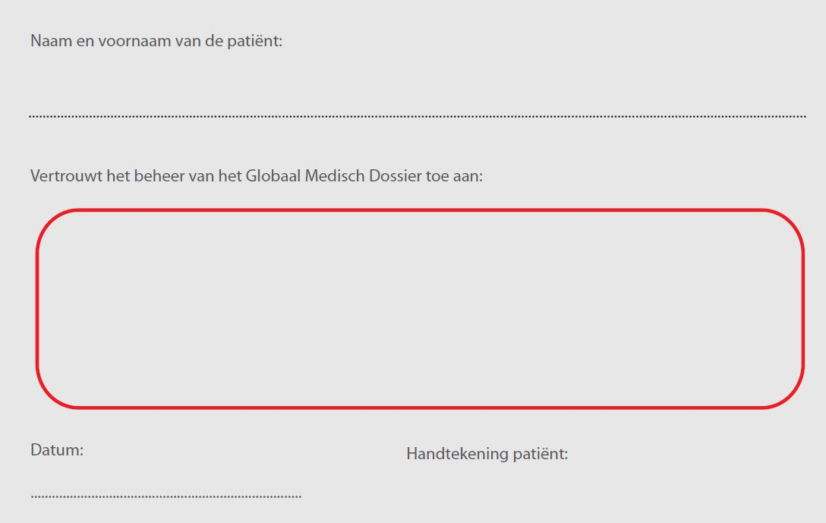
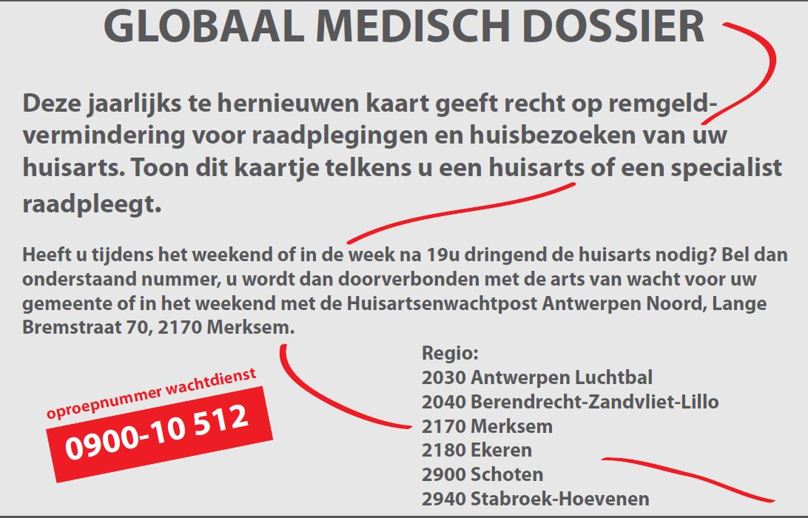
Outils
(Petite) carte patient

Slide 11
Avantages
Consultation et compte rendu
Pas de dossiers superflus
Spécialistes
Brochure: accord de collaboration
Uniformité du fonctionnement des MG
Medical shopping
Mécontentement
Abus de substances
Second opinion
Politique uniforme vers des tiers

Slide 12
Avantages
Recherches
Enregistrement
Un seul dossier
MG en solo
Formulaires
INAMI
Prolongement automatique

Slide 13
Désavantages
Discipline
Charge de travail
(Petite) carte

Slide 14
Etat de lieu
Stimuler l’attention des MG pour que cela devienne une coutume pour chacun
Présenter l’accord de collaboration à toutes les personnes intéressées / concernées dans le secteur des soins de santé

Slide 15
Simple et applicable partout
Que savent faire les partenaires pour implémenter ce projet ?
AUTORITE Délivrer EID enfant / certificat eHealth pratique de groupe/ standardisation EID
MUTUALITES Suivre l’assurabilité des patients / Motiver les membres sur le DMG +Informed Consent
ORGANISATIONS PROFESSIONNELLES DMI élargi pour recherches DMG / le “VDHP” (Pratique d’adhérence fixe au dossier) est une pierre angulaire

Slide 16
Questions Remarques
?

